Slide 1



Projeto Assessment N1
Mapeamento dos Procedimentos de Suporte N1
Gerência de Infraestrutura
e Operações de TI
Agosto/2016
versão 1.0

Slide 2


Sumário
Iniciativa N1 – RoadMap
Assessment N1 - Linha do Tempo
  Assessment N1 - Envolvidos no Projeto
  Assessment N1 - Resultados Quantitativos
  Assessment N1 - Demonstração de Entregáveis

Slide 3


Iniciativa N1 – RoadMap
RFP
Assessment N1
Projeto
Assessment N1
Mapear as atividades
RFP
Serviço de Suporte N1
Elaborar RFP
Operação
Suporte N1
Implantação
Suporte N1
Mapear o processo de Ger. de Incidentes e Indicadores contemplando N1
Elaborar RFP
Divulgar RFP
Selecionar o Fornecedor
Mobilização equipe Fornecedor e N2
Go-Live N1
Operação Assistida N1
Divulgar RFP
Selecionar o Fornecedor
Realizar testes de mesa com os procedimentos
Correções e ajustes necessários
Contratar Fornecedor
Elaborar e validar os procedimentos
Contratar o Fornecedor
Planejamento da Transição
Habilitação do Fornecedor (Acessos, Instalação e Config. de Softwares, etc.)
Treinamento do Fornecedor nos Procedimentos
Comunicação da Transição
Gestão de indicadores e acompanhamento de metas
60 dias
15 dias
45 dias

Slide 4
Assessment N1 – Linha do Tempo
Junho | Julho | Agosto
29 - 02 | 04 – 08 | 11 – 15 | 18 – 22 | 25 - 29 | 01 - 04 | 08 - 12 | 15 - 19
4 dias
Mobilização da equipe, Kick-off e Templates
10 dias
Mapeamento das atividades
2 dias
Macro fluxo de Ger. de Incidentes e indicadores
2 dias
Estrutura de apresentação dos procedimentos e processo
2 dias
Validação das atividades de N1 e N2
Elaboração dos procedimentos
18 dias
Validação dos procedimentos
11 dias
Teste de mesa dos procedimentos por amostragem
5 dias
Apresentação
Gerencial
Apresentação Executiva

Slide 5
Assessment N1 – Envolvidos no Projeto
SMILES - Envolvidos | SMILES - Validadores | CHACON Consultoria
Adolfo Nunes | André Morais | André Santos
Adriano Barbosa | Bruno Serpeloni | Jorge Maluf
André Morais | Claudio Cunha | Tânia Ferro
Bruno Serpeloni | Daniel Borges
Caio Francolin | Gustavo Maia
Cassia Gallicchio | Jonathas Souza
Claudio Cunha | Leandro Micali
Daniel Borges | Luis Savioli
Gustavo Maia | Marcelo Caio
Jonathas Souza | Nei Henckes
Leandro Micali | Raul Ferreira
Leandro Queiroz | Raul Souza
Luis Savioli | Rômulo Gimenez
Marcela Dias
Marcelo Caio
Nei Henckes
Raul Ferreira
Raul Souza
Rômulo Gimenez

Slide 6
Assessment N1 – Resultados Quantitativos
Aprox.
3 FTE
Total de Atividades:
195
9 Analistas, 1 Estagiário e 2 Especialistas
1.892 horas / mês

Slide 7
Assessment N1 – Resultados Quantitativos
Detalhamento
Frente | Estagiário Analista Especialista | FTE | Horas por Estagiário Analista Especialista | Total de Horas | Horas para N1 | % para N1
EDI | Raul Souza | 1 | 176 / horas | 211,20 / horas | 200 / horas | 95%
 | Bruno Serpeloni | 0,2 | 35,20 / horas
Siebel | Luis Savioli | 1 | 176 / horas | 316,80 / horas | 26 / horas | 8%
 | Bruno Serpeloni | 0,8 | 140,80 / horas
Site | Jonathas Souza | 1 | 176 / horas | 418 / horas | 73 / horas | 17%
 | Adolfo Nunes | 1 | 176 / horas
 | Raul Ferreira | 0,5 | 66 / horas
Infraestrutura | Marcelo Caio | 1 | 176 / horas | 176 / horas | 159,30 / horas | 91%
Microinformática | José Adailson | 1 | 176 / horas | 176 / horas | 5 / horas | 3%
Gestão de Acesso | Claudio Cunha | 0,5 | 88 / horas | 246 / horas | 35 / horas | 14%
 | Daniel Borges | 0,5 | 88 / horas
 | Raul Ferreira | 0,5 | 66 / horas
Promoção | André Morais | 1 | 176 / horas | 352 / horas | 22,30 / horas | 6%
 | Caio Francolin | 1 | 176 / horas

Slide 8
Assessment N1 – Resultados Quantitativos
Voltar
QTD. | Estagiário Analista Especialista | Horas
1 | Luis Savioli | 8h/dia x 22 dias = 176h/mês
2 | Adolfo Nunes | 8h/dia x 22 dias = 176h/mês
3 | André Morais | 8h/dia x 22 dias = 176h/mês
4 | Bruno Serpeloni | 8h/dia x 22 dias = 176h/mês
5 | Caio Francolin | 8h/dia x 22 dias = 176h/mês
6 | Jonathas Souza | 8h/dia x 22 dias = 176h/mês
7 | Marcelo Caio | 8h/dia x 22 dias = 176h/mês
8 | Raul Ferreira | 6h/dia x 22 dias = 132h/mês
9 | Raul Souza | 8h/dia x 22 dias = 176h/mês
10 | José Adailson | 8h/dia x 22 dias = 176h/mês
11 | Claudio Cunha | 4h/dia x 22 dias = 88h/mês
12 | Daniel Borges | 4h/dia x 22 dias = 88h/mês
 | Total Geral | 1.892 horas / mês
Frente | Horas / Mês
EDI | 200:00:00
Gestão de Acesso | 35:00:00
Infraestrutura | 159:30:00
Microinformática | 5:00:00
Promoção | 22:30:00
Siebel | 26:00:00
Site | 73:00:00
Total Geral | 521 horas/mês
28 %
3 FTE

Slide 9
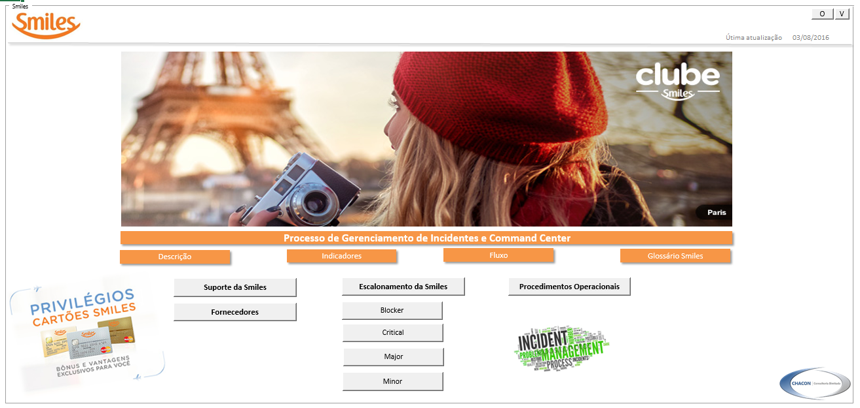
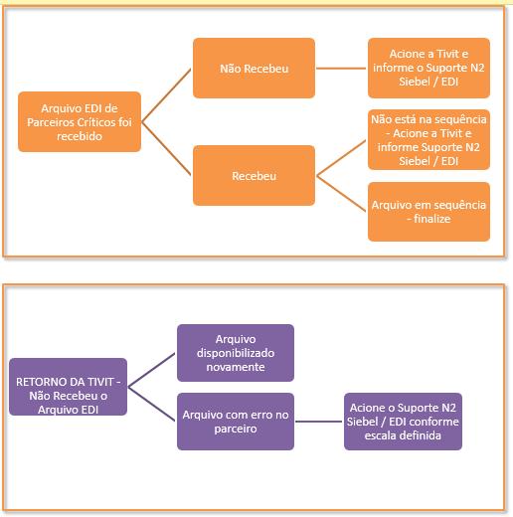
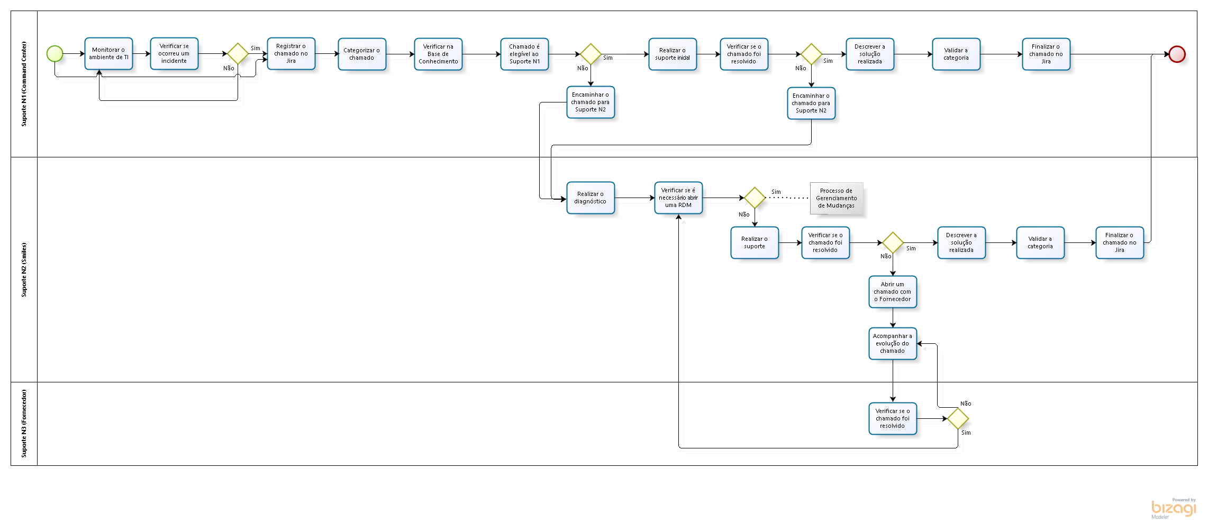
Assessment N1 – Demonstrativos de Entregáveis
Lista dos procedimentos
Validações
Teste de mesa

Slide 10
Assessment N1 - Procedimentos EDI
Voltar
FRENTE | Item de Catálogo | Nome Procedimento | Double check na execução do procedimento
EDI | Arquivo EDI - Parceiros Críticos. | 125-Arquivo EDI - Parceiros Críticos.doc | Sim
EDI | Atraso no Arquivo EDI - Parceiros Críticos. | 126-Atraso no Arquivo EDI - Parceiros Críticos.doc | Sim
EDI | Arquivo EDI – Outros. | 128-Arquivo EDI - Outros.doc | Sim
EDI | Atraso no Arquivo EDI – Outros. | 129-Atraso no Arquivo EDI - Outros.doc | Sim
EDI | Represar o arquivo EDI de algum parceiro. | 134- Represar o arquivo EDI de algum parceiro.doc | Sim
EDI | Arquivo co-branded. | 136-Arquivo co-branded.doc | Sim
EDI | Enviar um report diário para os diretores. | 180-Enviar Status Report diário para os Diretores.doc | Não
EDI | Liberar o arquivo EDI de algum parceiro. | 185- Liberar o arquivo EDI de algum parceiro.doc | Sim
EDI | Enviar arquivo EDI. | 186-Enviar arquivo EDI.doc | Sim
EDI | Disponibilizar arquivos de cartões. | 189-Disponibilizar arquivos de cartões.doc | Não
EDI | Monitorar o retro crédito dos clientes Smiles. | 194-Monitoramento Retro Crédito.doc | Sim

Slide 11
Assessment N1 – Procedimentos SI
Voltar
FRENTE | Item de Catálogo | Nome Procedimento | Double check na execução do procedimento
Gestão de Acesso | Criar usuário no Jira. | 153-Criar usuário no Jira.doc | Não
Gestão de Acesso | Desativar usuário no Jira. | 154-Desativar usuário no Jira | Não
Gestão de Acesso | Conceder Acesso ao Siebel – ambiente de teste. | 171-Conceder Acesso ao Siebel.doc | Não
Gestão de Acesso | Revogar Acesso VPN. | 173-Revogar Acesso VPN.doc | Não
Gestão de Acesso | Revogar Acesso ao Siebel – ambiente de teste. | 174-Revogação de acesso ao Siebel.doc | Não
Gestão de Acesso | Alterar Perfil de Acesso ao Siebel – ambiente de teste. | 175-Alterar Perfil de Acesso ao Siebel.doc | Não
Gestão de Acesso | Alterar acesso de usuário no Jira. | 188-Alterar acesso de usuário no Jira | Não
Gestão de Acesso | Alterar do perfil no BI. | 206-Alterar perfil de usuário no BI.doc | Sim
Gestão de Acesso | Criar uma Conexão na VPN client to site (open VPN). | 012-Criar uma Conexão na VPN client to site (open VPN).doc | Não

Slide 12
Assessment N1 – Procedimentos Infraestrutura
Voltar
FRENTE | Item de Catálogo | Nome Procedimento | Double check na execução do procedimento
Infraestrutura | Executar Deploy de Aplicação (Bus, Portal e Microserviços) via Rundeck em ambiente de DEV / HOM. | 03-Executar Deploy de Aplicação.doc | Não
Infraestrutura | Executar Scritps em Banco de Dados. | 05-Executar Scritps em Banco de Dados.doc | Não
Infraestrutura | Monitoração da aplicação. | 07-Monitoração de integração.doc | Não
Infraestrutura | Erro de Conexão na VPN client to site (open VPN). | 011-Erro de Conexão na VPN client to site (open VPN).doc | Não
Infraestrutura | Monitoramento de Certificado. | 015-Monitoramento de Certificado.doc | Não
Infraestrutura | Alterar agendamento de start-stop de Ambiente. | 017-Alterar agendamento de start-stop de Ambiente.doc | Não
Infraestrutura | Disponibilizar Log. | 028-Disponibilizar Log.doc | Não
Infraestrutura | Sincronizar Bucket. | 037-Sincronizar Bucket.doc | Não
Infraestrutura | Falha de acesso a internet escritório. | 046-Falha de acesso a internet escritório.doc | Não
Infraestrutura | Problemas entre a conexão Smiles de rede (tivit, aws e oracle). | 063-Problemas entre a conexão Smiles de rede (tivit, aws, escritório e oracle).doc | Não
Infraestrutura | Criar um novo certificado digital. | 193-Criar um novo certificado digital.doc | Não

Slide 13
Assessment N1 – Procedimentos Microinformática
Voltar
FRENTE | Item de Catálogo | Nome Procedimento | Double check na execução do procedimento
Microinformática | Solicitar ramal para o usuário (funcionário ou terceiro) | 038-Solicitar ramal para o usuário.doc | Não
Microinformática | Alterar um grupo de recebimento de ramal | 039-Alterar um grupo de recebimento.doc | Não
Microinformática | Usuário não consegue navegar em um site específico | 047-Usuário não consegue navegar em um site específico.doc | Não
Microinformática | Criar um grupo de recebimento de ramal | 195-Criar um grupo de recebimento.doc | Não
Microinformática | Alterar o display name do ramal | 196-Alterar o display name.doc | Não

Slide 14
Assessment N1 – Procedimentos Promoção
Voltar
FRENTE | Item de Catálogo | Nome Procedimento | Double check na execução do procedimento
Promoção | Cadastrar Novo Produto | 072-Cadastrar Novo Produto.doc | Sim
Promoção | Alterar vigência de Produto | 073-Alterar vigência de Produto.doc | Sim
Promoção | Cadastrar Novo Parceiro (Não Aéreo) | 076-Cadastrar Novo Parceiro (Não Aéreo).doc | Sim
Promoção | Manutenção de Parceiro (Não Aéreo) | 077-Manutenção de Parceiro (Não Aéreo).doc | Sim
Promoção | Víncular Novo Parceiro (Não Aéreo) x Novo Produto | 104-Víncular Novo Parceiro (Não Aéreo) x Novo Produto.doc | Sim
Promoção | Alterar a vigência de Produto para um Parceiro específico | 184-Alterar a vigência de Produto para um Parceiro específico.doc | Sim
Promoção | Cadastrar mapa de distância | 200-Cadastrar mapa de distância.doc | Sim

Slide 15
Assessment N1 – Procedimentos Siebel
Voltar
FRENTE | Item de Catálogo | Nome Procedimento | Double check na execução do procedimento
Siebel | Dificuldades na utilização do Portal de Parceiros | 082-Dificuldades na utilização do Portal de Parceiros.doc | Não
Siebel | Indisponibilidade no Portal de Parceiros | 082-Dificuldades na utilização do Portal de Parceiros.doc | Não
Siebel | Monitoramento da recorrência | 088-Monitoramento da recorrência.doc | Não
Siebel | Erros relacionados ao Clube Smiles | 102-Erros relacionados ao Club Smiles.doc | Não
Siebel | Erros relacionados ao Smiles Pay (MENOS indisponibilidade) | 107-Erros relacionados ao Smiles Pay.doc | Não
Siebel | Indisponibilidade Siebel | 108-Indisponibilidade Siebel.doc | Não
Siebel | Participante cancelou o club smile, efetuar o cancelamento | 143-Participante cancelou o clube smiles.doc | Sim
Siebel | Criação de responsabilidade de usuário no Siebel | 190-Criação de responsabilidade de usuário.doc | Sim
Siebel | Alterar data de voucher | 207-Alterar data de voucher.doc | Sim

Slide 16
Assessment N1 – Procedimentos Site
Voltar
FRENTE | Item de Catálogo | Nome Procedimento
Site | Bounce do Princing. | 095-Bounce do Princing.doc
Site | Monitoração de shopping. | 159-Monitoração de Shopping.doc
Site | Monitoração de promoção no gift nas redes sociais. | 160-Monitoração de promoção no gift nas redes sociais.doc
Site | Monitoração do club smiles. | 161-Monitoração do clube smiles.doc

Slide 17
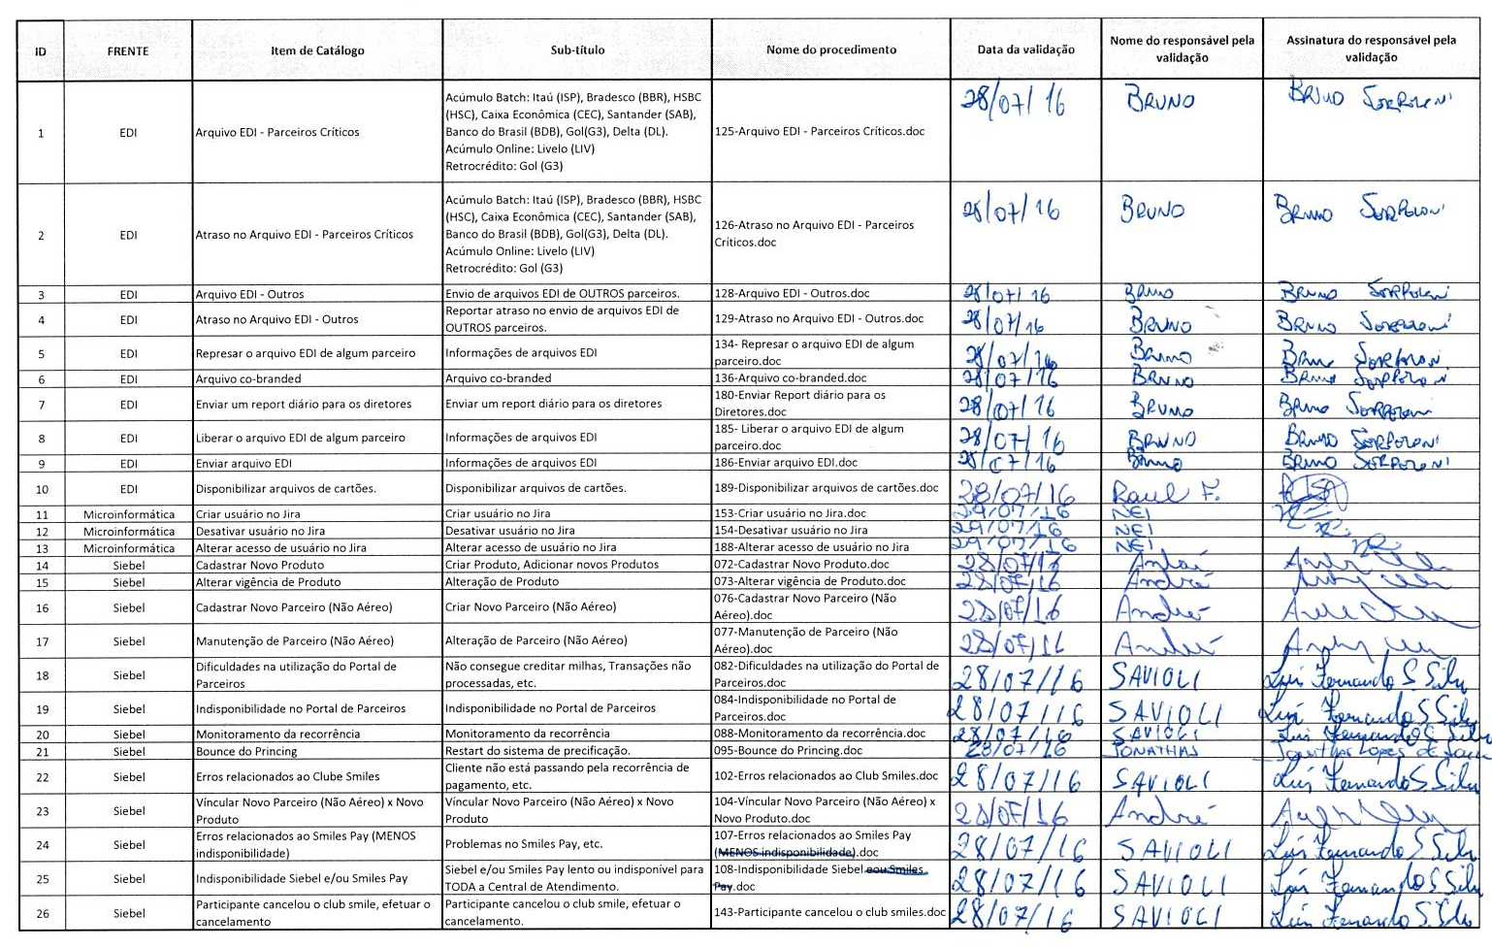
Assessment N1 - Validações
Voltar

Slide 18
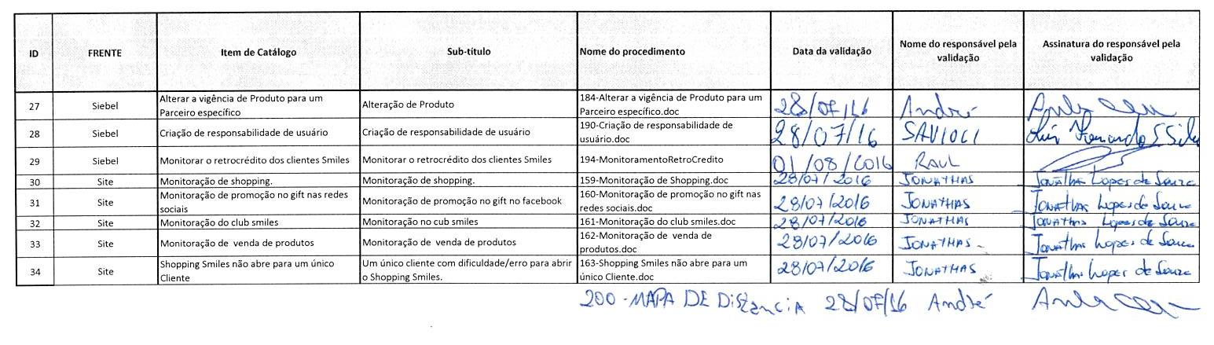
Assessment N1 - Validações
Voltar

Slide 19
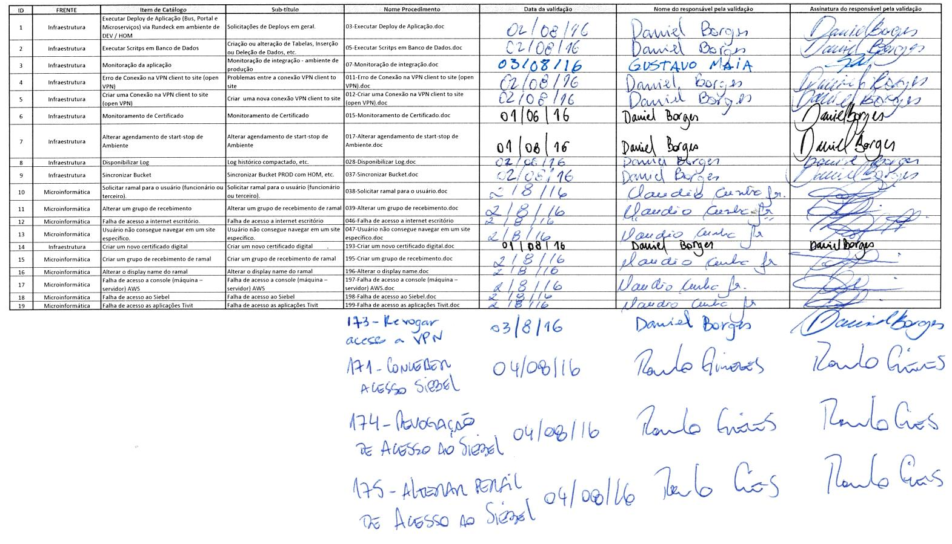
Assessment N1 - Validações
Voltar

Slide 20
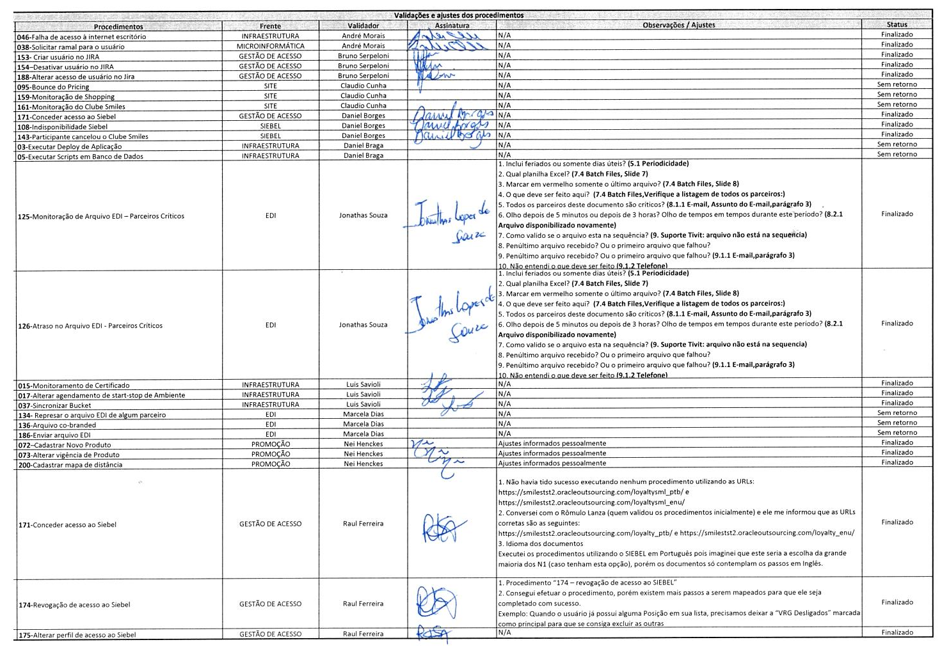
Assessment N1 – Teste de Mesa
Voltar

Slide 21

Obrigado!
Projeto Assessment N1
Elaborado por:
  Luis Savioli
  Nei Henckes
Jorge Maluf
Tânia Ferro
André Santos

